Slide 1
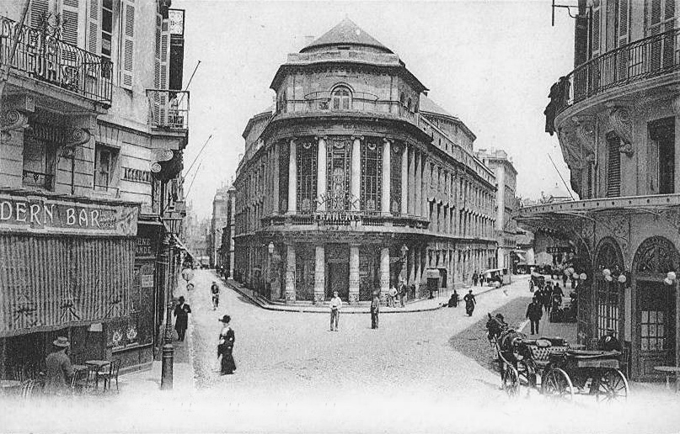
Theatre Francais

Slide 2
Historique
La Comédie-Française est fondée par ordonnance royale de Louis XIV le 21 octobre 1680 pour fusionner les deux seules troupes parisiennes de l'époque, la troupe de l'Hôtel Guénégaud et celle de l'Hôtel de Bourgogne. Le 25 août, les comédiens s'étaient déjà réunis pour donner leur première représentation commune, composée de Phèdre (Racine) et des Carrosses d'Orléans (La Chapelle). L'acte royal leur accorde le monopole de jouer à Paris, que les Comédiens-Français défendront jalousement au cours du xviii^{e} siècle, notamment contre les Comédiens-Italiens.

Slide 3
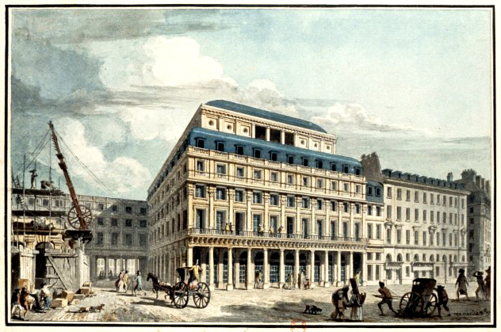
La Comédie-Française au
XVIIIE siècle.

Slide 4
Les différentes salles
Le théâtre de Guénégaud (1680-1687), où la troupe a vu le jour.
La salle des Fossés-Saint-Germain (1687-1770). En juin 1687, les Comédiens-Français sont expulsés de l'hôtel de Guénégaud par ordre du Roi, au motif qu'ils risquaient de troubler le Collège des Quatre-Nations qui allait ouvrir ses portes. Ils s'installent alors au jeu de paume de l'Étoile, sis rue des Fossés-Saint-Germain-des-Prés (actuel no 14 de la rue de l'Ancienne-Comédie).

Slide 5
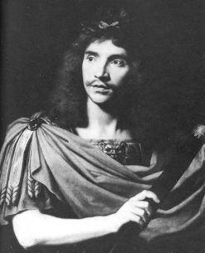
Molière

Slide 6
Historique
Jean-Baptiste Poquelin, dit Molière, né à Paris, baptisé le 15 janvier 1622 en l'église Saint-Eustache, et mort le 17 février 1673 à Paris à l'âge de 51 ans, est un dramaturge, comédien et chef de troupe de théâtre français qui s'est illustré au début du règne de Louis XIV.
Jean-Baptiste Poquelin se consacre au théâtre à 21 ans après la rencontre de Madeleine et Joseph Béjart avec qui il fonde « l'Illustre Théâtre » ; il prend alors le pseudonyme de Molière. Après la faillite de la troupe, il quitte Paris avec eux et parcourt les provinces de l'ouest puis du sud de la France de 1646 à 1658 en écrivant ses premières petites comédies (Le Docteur amoureux, Le Médecin volant) puis ses premières comédies en cinq actes et en vers (L'Étourdi, créée à Lyon en 1655, et Le Dépit amoureux à Béziers à la fin de 1656).

Slide 7
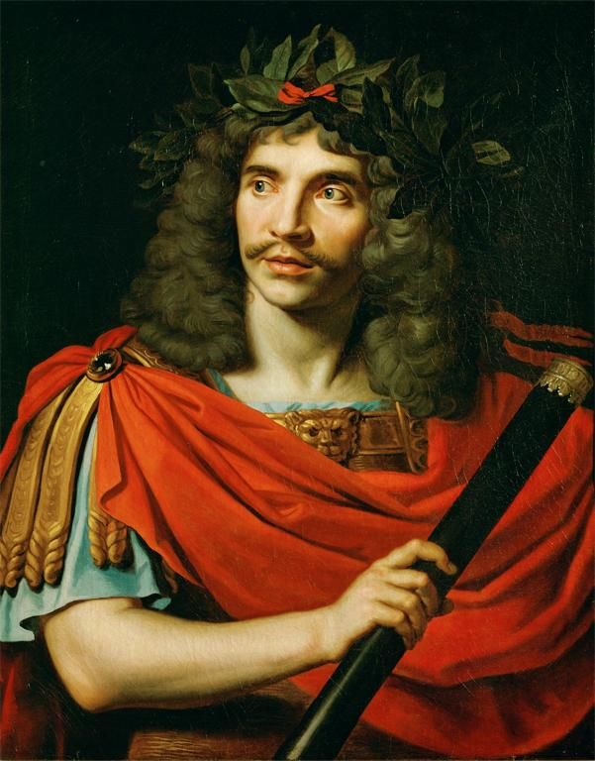
Molière dans le rôle de César dans La Mort de Pompée, peint par Nicolas Mignard (1658). Collection Comédie-Française de Paris.

Slide 8
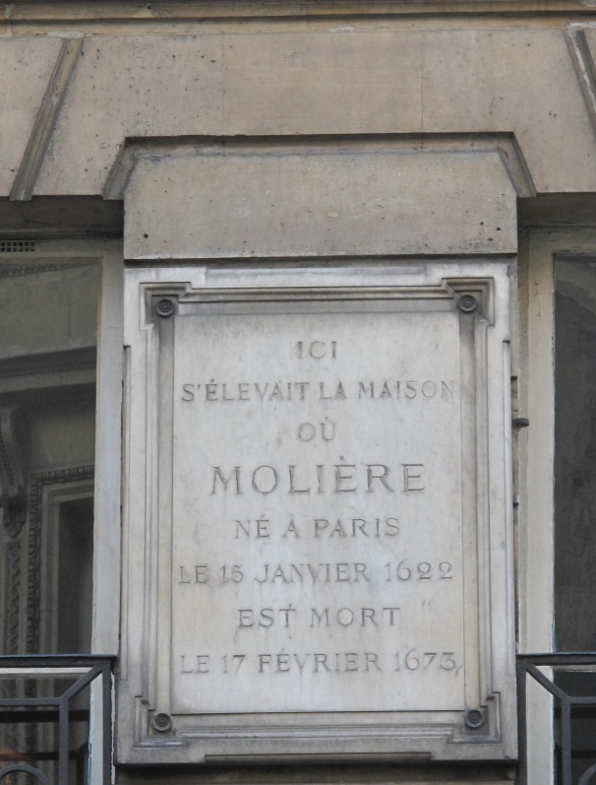
La mort de Molière
Il existe quatre récits de la mort de Molière, le 17 février 1673, plus ou moins détaillés et plus ou moins convergents

Slide 9
Készitette:
Gubi Gábor
BÚs Alex

